Slide 1
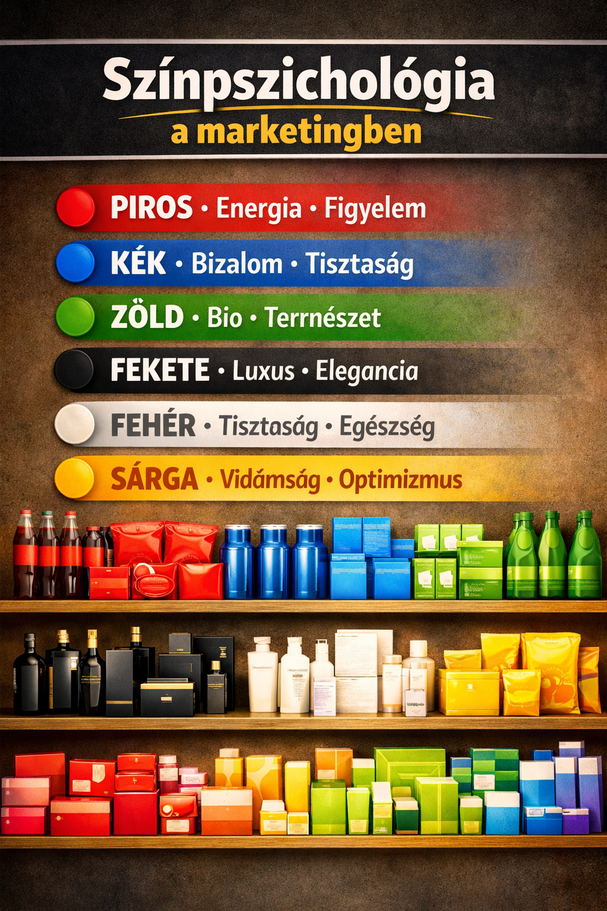
Színpszichológia
a marketingben
Hogyan befolyásolják a színek az érzelmeket és döntéseket

Slide 2
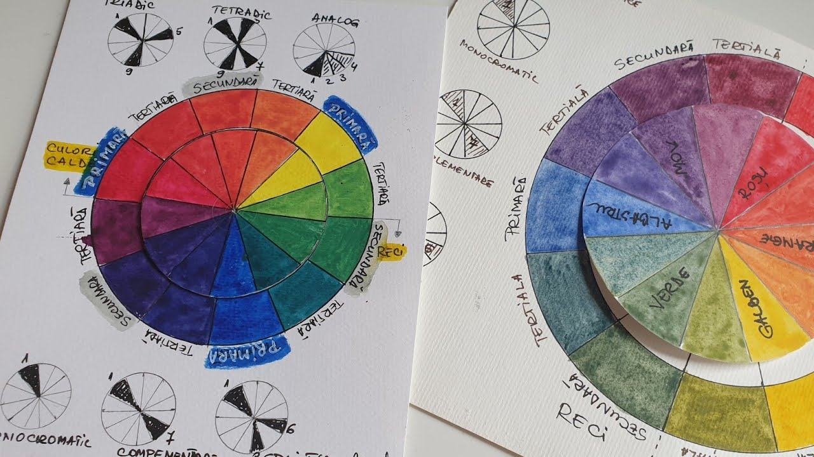
Mi az a színpszichológia?
A színpszichológia tanulmányozza, hogyan hatnak a színek az emberi érzelmekre, gondolkodásra és viselkedésre. A marketingben ez egy stratégiai eszköz, amellyel tudatosan formáljuk a fogyasztói élményt.
A színek nem pusztán díszítő elemek – komplex kommunikációs csatornák, amelyek másodpercek alatt átadják a márka értékeit és hangulatát.

Slide 3

Miért fontos a marketingben?
Figyelemfelkeltés
Érzelemkiváltás
A színek automatikusan vonzzák a tekintetet és irányítják a fókuszt
Mindegyik szín specifikus érzelmeket aktivál az agyban
Márkafelismerés
Vásárlási ösztönzés
A következetes színhasználat azonosítóvá teszi a márkát
A megfelelő színválasztás növeli a konverziós rátát
Az emberek 7 másodperc alatt alakítanak ki első benyomást egy termékről – és a színek ez alapvető szereplői.

Slide 4
Gyakori színek és jelentésük
Piros
Kék
Energia, szenvedély, figyelem, akció
Bizalom, stabilitás, professzionalizmus
Zöld
Sárga
Természet, nyugalom, egészség, növekedés
Boldogság, optimizmus, figyelemfelkeltés
Narancs
Fekete
Kreativitás, lendület, lelkesedés
Luxus, elegancia, prémium minőség
Lila
Rózsaszín
Kreativitás, különlegesség, különleges élmény
Gondoskodás, kedvesség, édesség

Slide 5
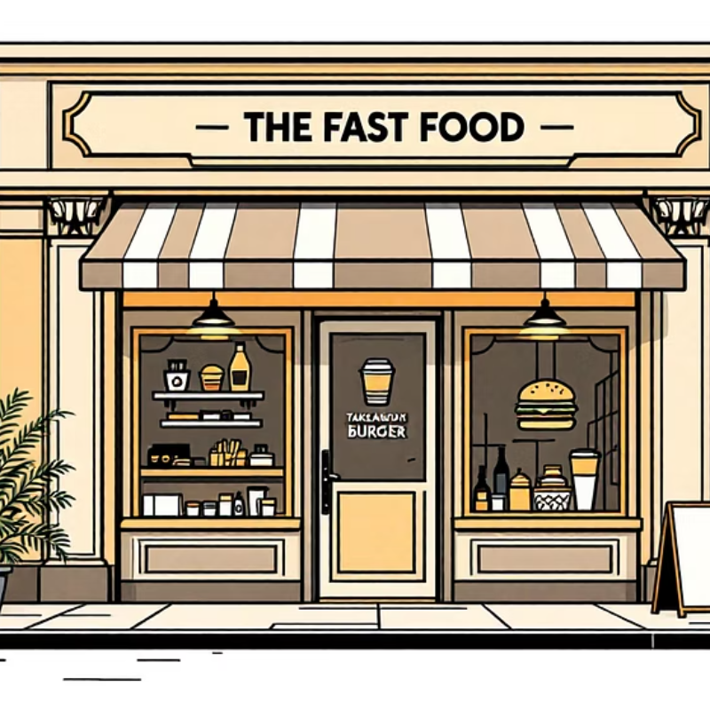
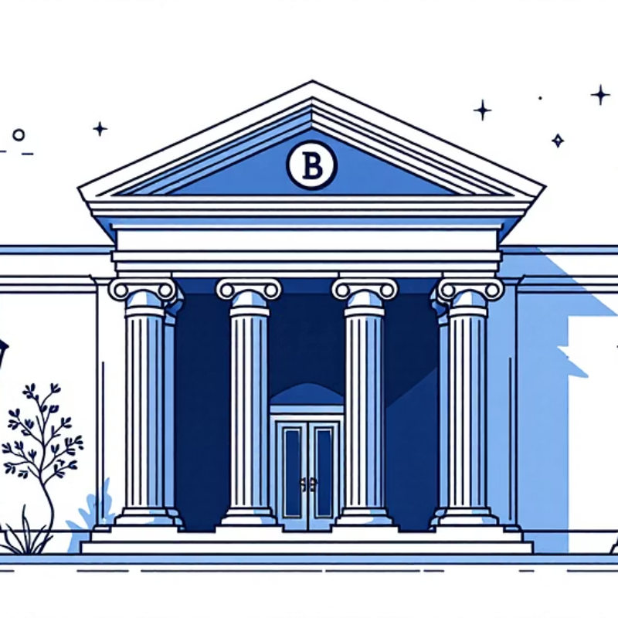

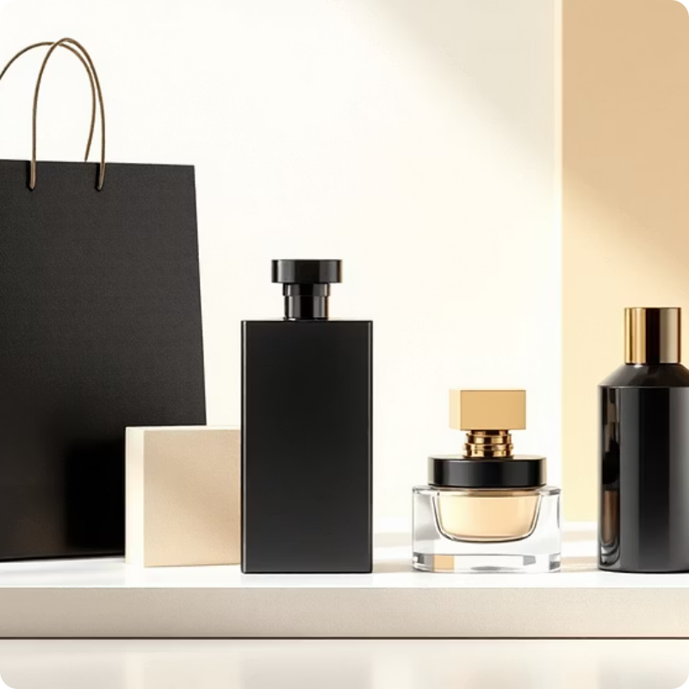
Márkák színstratégiája
Gyorséttermek
Bankok & Tech
Bio termékek
Luxus termékek
Piros és sárga kombináció az étvágy serkentésére és gyors döntés ösztönzésére
Kék szín a bizalom és megbízhatóság kommunikálására
Zöld és barna a természetesség és fenntarthatóság érzetének kialakítására
Fekete és arany a prémium érzés és exkluzivitás kifejezésére

Slide 6





Színek a csomagoláson
A csomagolás színei már a vásárlás előtt formálják a termékről alkotott véleményt és elvárásokat.
Piros
Étvágy, gyors döntés → gyorsételek, snackek
Zöld
Természetes, bio, egészséges → bio élelmiszerek
Kék
Megbízható, tiszta → víz, fogkrém, gyógyszerek
Fekete+Arany
Luxus, prémium → parfüm, csokoládé

Slide 7
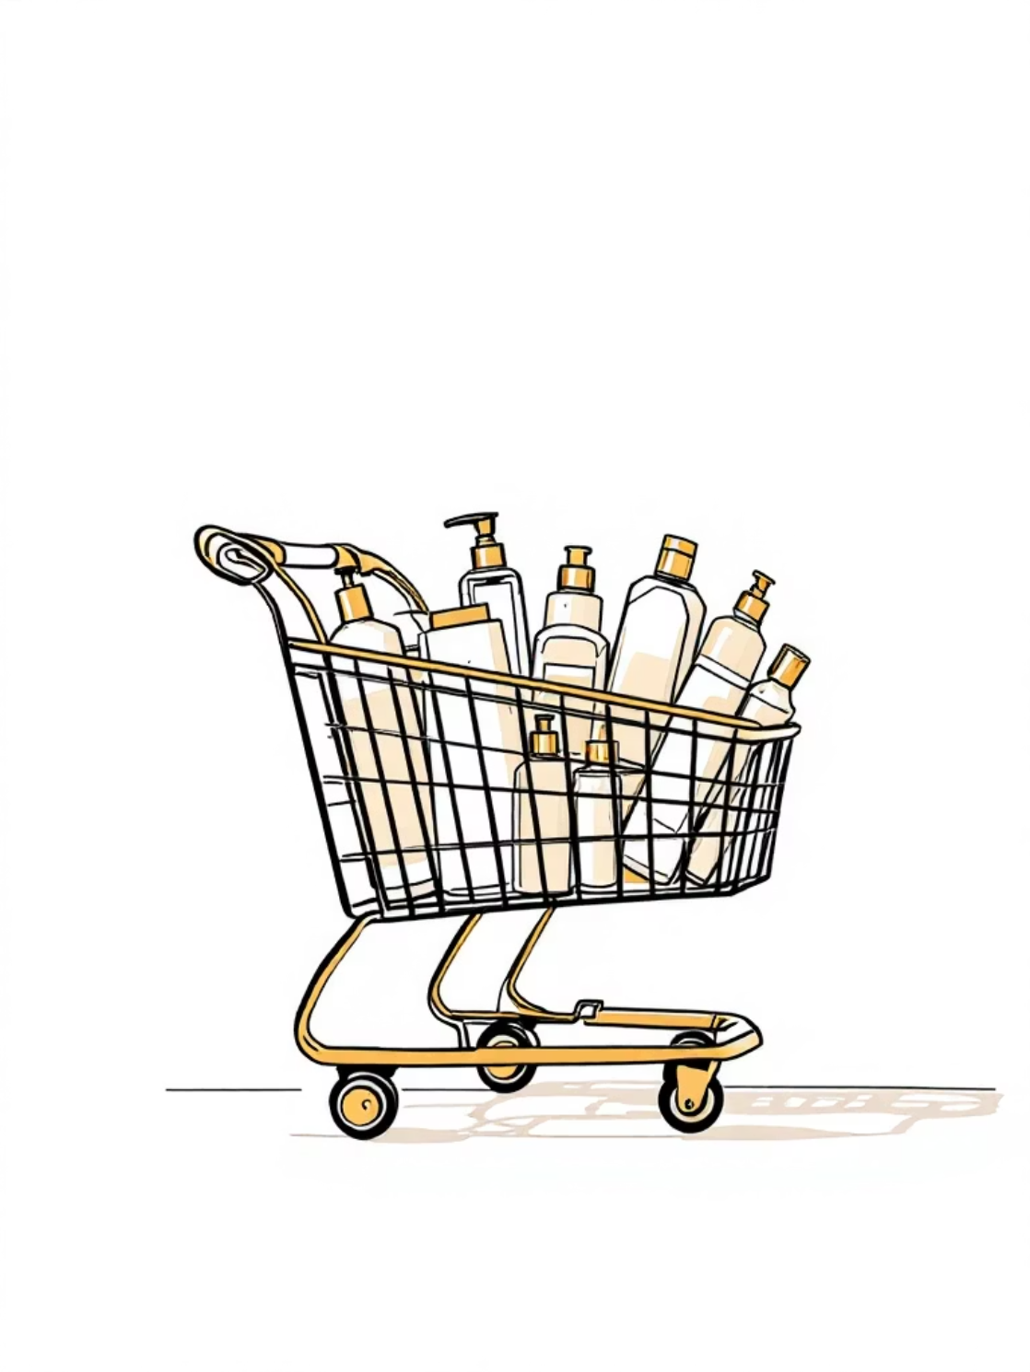
A színek hatása a vásárlásra
Statisztikák
A vásárlási döntések 62-90%-a a színek alapján történik.
A csomagolás és weboldal színei közvetlenül befolyásolják a választást.
Webes hatások
A kontrasztos gombokra 83%-kal többen kattintanak
A színkontraszt irányítja a navigációt
A call-to-action színe meghatározza a konverziót

Slide 8
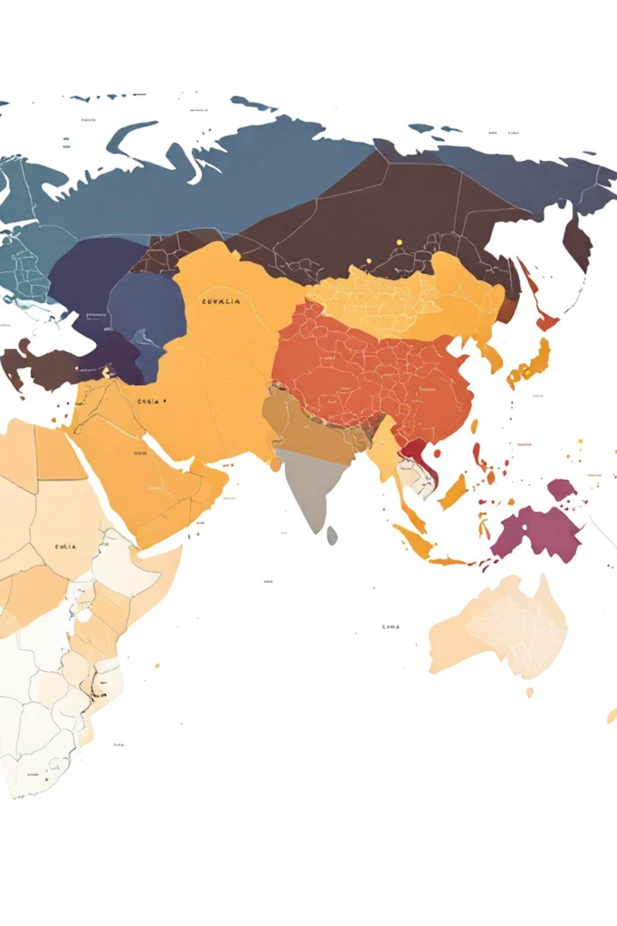
A színek és a kultúra
Kulturális különbségek
Példa: Fehér szín
Európa: tisztaság, szűzies, pozitív
A színek jelentése jelentősen eltérhet kultúránként és földrajzi régiók szerint
Ázsia: gyász, halál, szomorúság
Nemzetközi marketing
Külföldi piacokra történő belépéskor kulturális kutatás és színadaptáció elengedhetetlen

Slide 9

Márkaépítés és konzisztencia
A következetesség erőssége
Az állandó színhasználat kulcsfontosságú a márkafelismerés felépítésében.
01
Márkafelismerés
Könnyen azonosítható identitás
02
Emlékezés
Hosszú távú asszociációk
03
Márkahűség
Bizalom és kötődés
A social media feed egységes színvilága profi megjelenést és erős márkaképet teremt.

Slide 10

Hogyan válassz színt egy márkához?
Milyen érzést akarsz kiváltani?
Ki a célközönség?
Gondoskodás, izgalom, bizalom, luxus?
Kor, nem, kultúra, értékek meghatározzák a színválasztást
Mit csinálnak a versenytársak?
Illik a márka személyiségéhez?
Eltérő színválasztás segít kitűnni a piacon
A színnek harmonizálnia kell a márka értékeivel
Fontos szabályok: Ne használj túl sok színt (max 3-4 főszín). Legyen konzisztens a színvilág. A szín illeszkedjen a márkához. Érdemes tesztelni (A/B teszt).

